Slide 1
eGezondheid stilaan op kruis-snelheid

Slide 2
Roadmap eGezondheid 2015-2019
Einde 2012: organisatie van een Rondetafelconferentie over de prioriteiten inzake informatisering van de gezondheidszorgsector
Deelname van ongeveer 300 personen uit de sector
Resultaat: Roadmap eGezondheid met concrete doelstellingen voor de volgende 5 jaar
2015: actualisering van de Roadmap eGezondheid: Roadmap 2.0

Slide 3
Roadmap eGezondheid 2015-2019
Principes
samenwerking: coalition of the willing
betrokkenheid van alle stakeholders
responsabilisering van alle stakeholders
betrouwbare basisdiensten en business continuity acties
vereenvoudiging waar mogelijk
klemtoon op concrete resultaten eerder dan op eeuwigdurende discussies
gestage vooruitgang door SMART doelstellingen en actiepunten
multidisciplinaire aanpak, miv vorming en financiële aspecten
basis voor synergiën noodzakelijk voor een kwalitatief hoogstaande en betaalbare gezondheidszorg

Slide 4
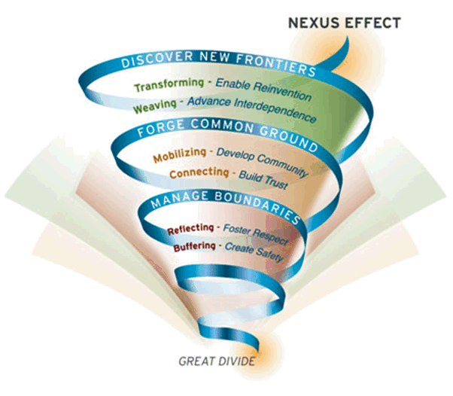
Veranderingsbeheer: Nexus-effect
Bron: MIT Sloan

Slide 5
Detail op www.plan-egezondheid.be

Slide 6
Roadmap 2.0: zorgverstrekkers in 2019
Elke huisarts beheert een elektronisch medisch dossier (EMD) voor elke patiënt, en publiceert en actualiseert voor elke patiënt een SumEHR in de beveiligde kluis (Vitalink, Intermed of BruSafe)
Elk ziekenhuis, elke psychiatrische instelling en elk labo stelt bepaalde documenten elektronisch beschikbaar met referentie in het hub-metahubsysteem en kan relevante gegevens uit de beveiligde kluizen raadplegen
Elk ziekenhuis beschikt over een geïntegreerd, multidisciplinair elektronisch patiëntendossier (EPD)

Slide 7
Roadmap 2.0: zorgverstrekkers in 2019
Voor alle andere soorten zorgverstrekkers is een EPD gedefinieerd, en ook zij kunnen bepaalde informatie uit hun EPD publiceren en actualiseren in de beveiligde kluis
Geneesmiddelen en medische prestaties worden elektronisch voorgeschreven
Apothekers publiceren informatie over de afgeleverde geneesmiddelen in het Gedeeld Farmaceutisch Dossier (GFD), dat het medicatieschema voedt; het medicatieschema van de patiënt bevindt zich eveneens in de beveiligde kluis en wordt onder andere gedeeld tussen artsen, apothekers, thuisverpleging en ziekenhuizen

Slide 8
Roadmap 2.0: zorgverstrekkers in 2019
De huisarts heeft via zijn EMD toegang tot alle relevante, gepubliceerde medische informatie over zijn/haar patiënten
Elke andere zorgverstrekker heeft toegang tot alle relevante, gepubliceerde informatie van zijn/haar patiënten; hiervoor worden filters gedefinieerd; de informatie kan ook multidisciplinair aangevuld worden
Er wordt naar gestreefd dat zoveel mogelijk medische informatie op een gestructureerde en semantisch interoperabele manier wordt aangemaakt en gepubliceerd

Slide 9
Roadmap 2.0: zorgverstrekkers in 2019
Alle zorgverstrekkers kunnen met elkaar communiceren via de eHealthbox; een aantal elektronische standaardformulieren worden hiertoe ter beschikking gesteld
De zorgverstrekkers kunnen telegeneeskunde toepassen door gebruik te maken van mobile health-toepassingen die officieel geregistreerd zijn; deze registratie wordt afhankelijk gesteld van een aantal controles op het vlak van gegevensbescherming, interoperabiliteit, EU-label voor medische hulpmiddelen en evidence based medicine (EBM)

Slide 10
Roadmap 2.0: zorgverstrekkers in 2019
De registers zijn geoptimaliseerd en geüniformiseerd en de registratie gebeurt zoveel mogelijk automatisch vanuit het EMD/EPD
Tracering van implantaten en geneesmiddelen gebeurt volgens internationale normen
Alle gegevensuitwisseling tussen de zorgverstrekkers en de ziekenfondsen verloopt elektronisch

Slide 11
Roadmap 2.0: zorgverstrekkers in 2019
De zorgverstrekkers krijgen incentives voor het gebruik van en zinvol toepassen van eGezondheid; financiële incentives kunnen zowel een federaal luik hebben als een luik voor de verschillende gemeenschappen en gewesten
Elke zorgverstrekker wordt opgeleid in eGezondheid, zowel via het basisonderwijspakket als via navorming
Elke zorgverstrekker heeft een uniek loket ter beschikking voor de verstrekking van alle administratieve informatie ten behoeve van het RIZIV, de FOD Volksgezondheid en de deelstaten (“only once” principe)

Slide 12
Roadmap 2.0: patiënten in 2019
De patiënt heeft toegang tot de informatie over zichzelf die in de beveiligde kluizen en via het hub-metahubsysteem beschikbaar is; mogelijk worden hier filters gedefinieerd (in bespreking)
Er wordt onderzocht of het haalbaar is een consolidatieplatform te voorzien waarop voor de patiënt alle informatie wordt samengevoegd met analysetools en vertaaltools ten behoeve van de patiënt, waardoor hij/zij het dossier beter kan begrijpen; dit draagt bij tot de “health literacy” van de patiënt

Slide 13
Roadmap 2.0: patiënten in 2019
De patiënt kan zelf informatie toevoegen, via het consolidatieplatform, in de beveiligde kluis, via een hub of in een beveiligde cloud
Het geheel aan informatie vanuit de hubs, de kluizen, het consolidatieplatform, en eventueel de beveiligde cloud, vormt het PHR (Personal Health Record) van de patiënt
Via het consolidatieplatform is ook andere relevante informatie beschikbaar vanuit de ziekenfondsen, de Kruispuntbank van de Sociale Zekerheid en andere relevante bronnen zoals bv. de wilsverklaringen inzake orgaandonatie of euthanasie

Slide 14
Roadmap 2.0: patiënten in 2019
De patiënt heeft toegang tot zijn/haar PHR via verschillende kanalen, bvb. via een app die voor geïnstalleerd is op de smartphone; hierdoor wordt de patiënt geïnformeerd en op de hoogte gebracht van zijn/haar werkelijke toestand en kan hij een hoofdrol vervullen in zijn/haar behandeling

Slide 15
Roadmap 2.0: patiënten in 2019
De patiënt krijgt in principe bij de arts geen papier meer (behalve uitzonderlijke vragen); het attest van geleverde verstrekkingen wordt door de arts elektronisch doorgestuurd naar het ziekenfonds, het geneesmiddelenvoorschrift is beschikbaar in het medicatieschema, het bewijs van arbeidsonbekwaamheid wordt elektronisch doorgestuurd naar de werkgever, het ontvangstbewijs ontvangt de patiënt in zijn elektronische mailbox, …
Voorafgaande vereiste voor het bovenstaande: de patiënt geeft zijn/haar geïnformeerde toestemming

Slide 16
Actie 1: GMD = EMD => SumEHR
Om de kwaliteit van de zorg te waarborgen en de patiënt correct te informeren, registreert de huisarts de medische gegevens in een EMD (Elektronisch Medisch Dossier)
Het EMD is de authentieke bron voor gegevensdeling door de huisarts
De SumEHR (SUMmarized Electronic Health Record) is een beknopte samenvatting van het EMD in gestructureerde en gecodeerde vorm
Elke patiënt heeft, indien hij dat wenst, recht op een SumEHR
De informatie in de SumEHR is, mits toestemming van de patiënt, toegankelijk voor elke arts die een therapeutische relatie heeft met de patiënt, en voor de patiënt zelf
Prioriteit voor gebruik van de SumEHR op huisartsenwachtposten en spoedgevallendiensten

Slide 17
Actie 1: GMD = EMD => SumEHR
Doelstellingen 01/01/2020
wettelijke basis goedgekeurd door de Commissie Geneesheren-Ziekenfondsen
100 % van de huisartsen moet een erkend softwarepakket gebruiken met daarin de mogelijkheid om voor elke patiënt een EMD te registreren
voor alle andere zorgverstrekkers
definitie van het EMD
publicatie en bijwerking van bepaalde informatie in de beveiligde ‘gezondheidskluizen‘
Verantwoordelijke organisatie: RIZIV en eHealth-platform

Slide 18
Actie 1: GMD = EMD => SumEHR
Vitalink
eind april 2017 : 1.210.000 Vlamingen met een SumEHR
Notes:
blijvende stijging huisartsen gegevens opladen
cumulatief

Slide 19
Actie 1: GMD = EMD => SumEHR
Vitalink
aantal raadplegingen (alle gegevenstypes)

Slide 20
Actiepunt 4: Elektronisch voorschrift
01/01/2017
de arts die de geneesmiddelen elektronisch voorschrijft voor zijn patiënt (via zijn softwarepakket en de Recip-e-dienst) overhandigt hem geen papieren voorschrift meer maar enkel nog een "bewijs" van dit elektronisch voorschrift onder de vorm van een barcode
door het uitlezen van de barcode kan de apotheker het elektronisch voorschrift downloaden > enkel het elektronisch voorschrift heeft een wettelijke waarde
er verandert niets voor het papieren voorschrift dat nog steeds geldig is in 2017

Slide 21
Actiepunt 4: Elektronisch voorschrift
01/01/2018
enkel het elektronisch geneesmiddelenvoorschrift zal geldig zijn
het papieren voorschrift blijft mogelijk in dringende gevallen
geleidelijke afschaffing van het papieren bewijs
het uitlezen van de barcode wordt vervangen door het uitlezen van de eID-kaart
de voorschrijver mag verder een papier gebruiken indien de patiënt dit wenst, maar eerder om hem duidelijke en nuttige informatie mee te delen opdat hij zijn geneesmiddelen correct zou innemen

Slide 22
Actiepunt 4: Elektronisch voorschrift
Enkele cijfers (1-31 maart 2017)
aantal verstuurde voorschriften door artsen
9.680 artsen stuurden 2.864.984 elektronische voorschriften naar Recip-e
aangemaakte voorschriften door tandartsen
1.835 tandartsen stuurden 16.616 elektronische voorschriften naar Recip-e
aangemaakte voorschriften door ziekenhuizen
10 ziekenhuizen stuurden 116.411 elektronische voorschriften naar Recip-e
totaal aantal bij Recip-e toegekomen voorschriften: 2.998.011
aantal door apothekers opgenomen voorschriften
4.887 apothekers haalden 2.485.732 elektronische voorschriften op (82,9% van opgestuurde voorschriften)

Slide 23
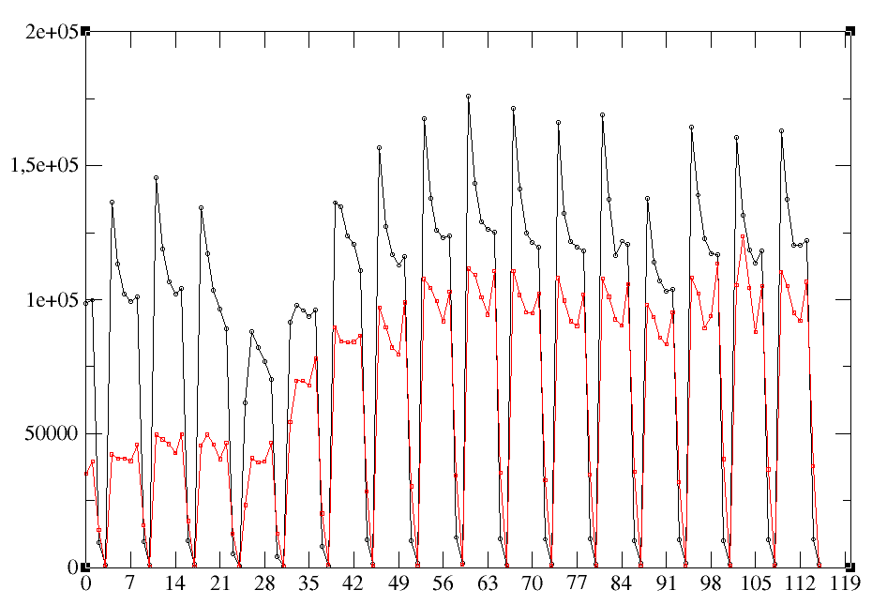
Actiepunt 4: Elektronisch voorschrift
Evolutie dag per dag (01/01/2016 – 27/03/2017)

Slide 24
Acties 5 & 6 : Gegevensdeling
Actiepunt 5: Gegevens delen via het systeem hubs & metahub voor algemene en universitaire ziekenhuizen
Verantwoordelijke organisatie: eHealth-platform
Actiepunt 6: Delen om samen te werken
Verantwoordelijke organisatie: RIZIV (+ Vitalink, RSW, RSB)

Slide 25
Acties 5 & 6 : Gegevensdeling
Hubs-Metahub-systeem = systeem voor de terbeschikkingstelling van medische gegevens tussen zorgverstrekkers
raadplegings- en operatieverslagen
ontslagbrieven
protocols van medische beeldvorming en resultaten van labo-onderzoeken
SumEHRs, medicatieschema’s, … in gezondheidskluizen
...
Doel
koppeling van regionale en lokale uitwisselingssystemen van medische gegevens (hubs)
mogelijkheid voor een zorgverstrekker om de beschikbare elektronische medische documenten m.b.t. een bepaalde patiënt terug te vinden en te raadplegen ongeacht
de plaats waar deze documenten opgeslagen zijn
de plaats waar de zorgverstrekker inlogt in het systeem

Slide 26
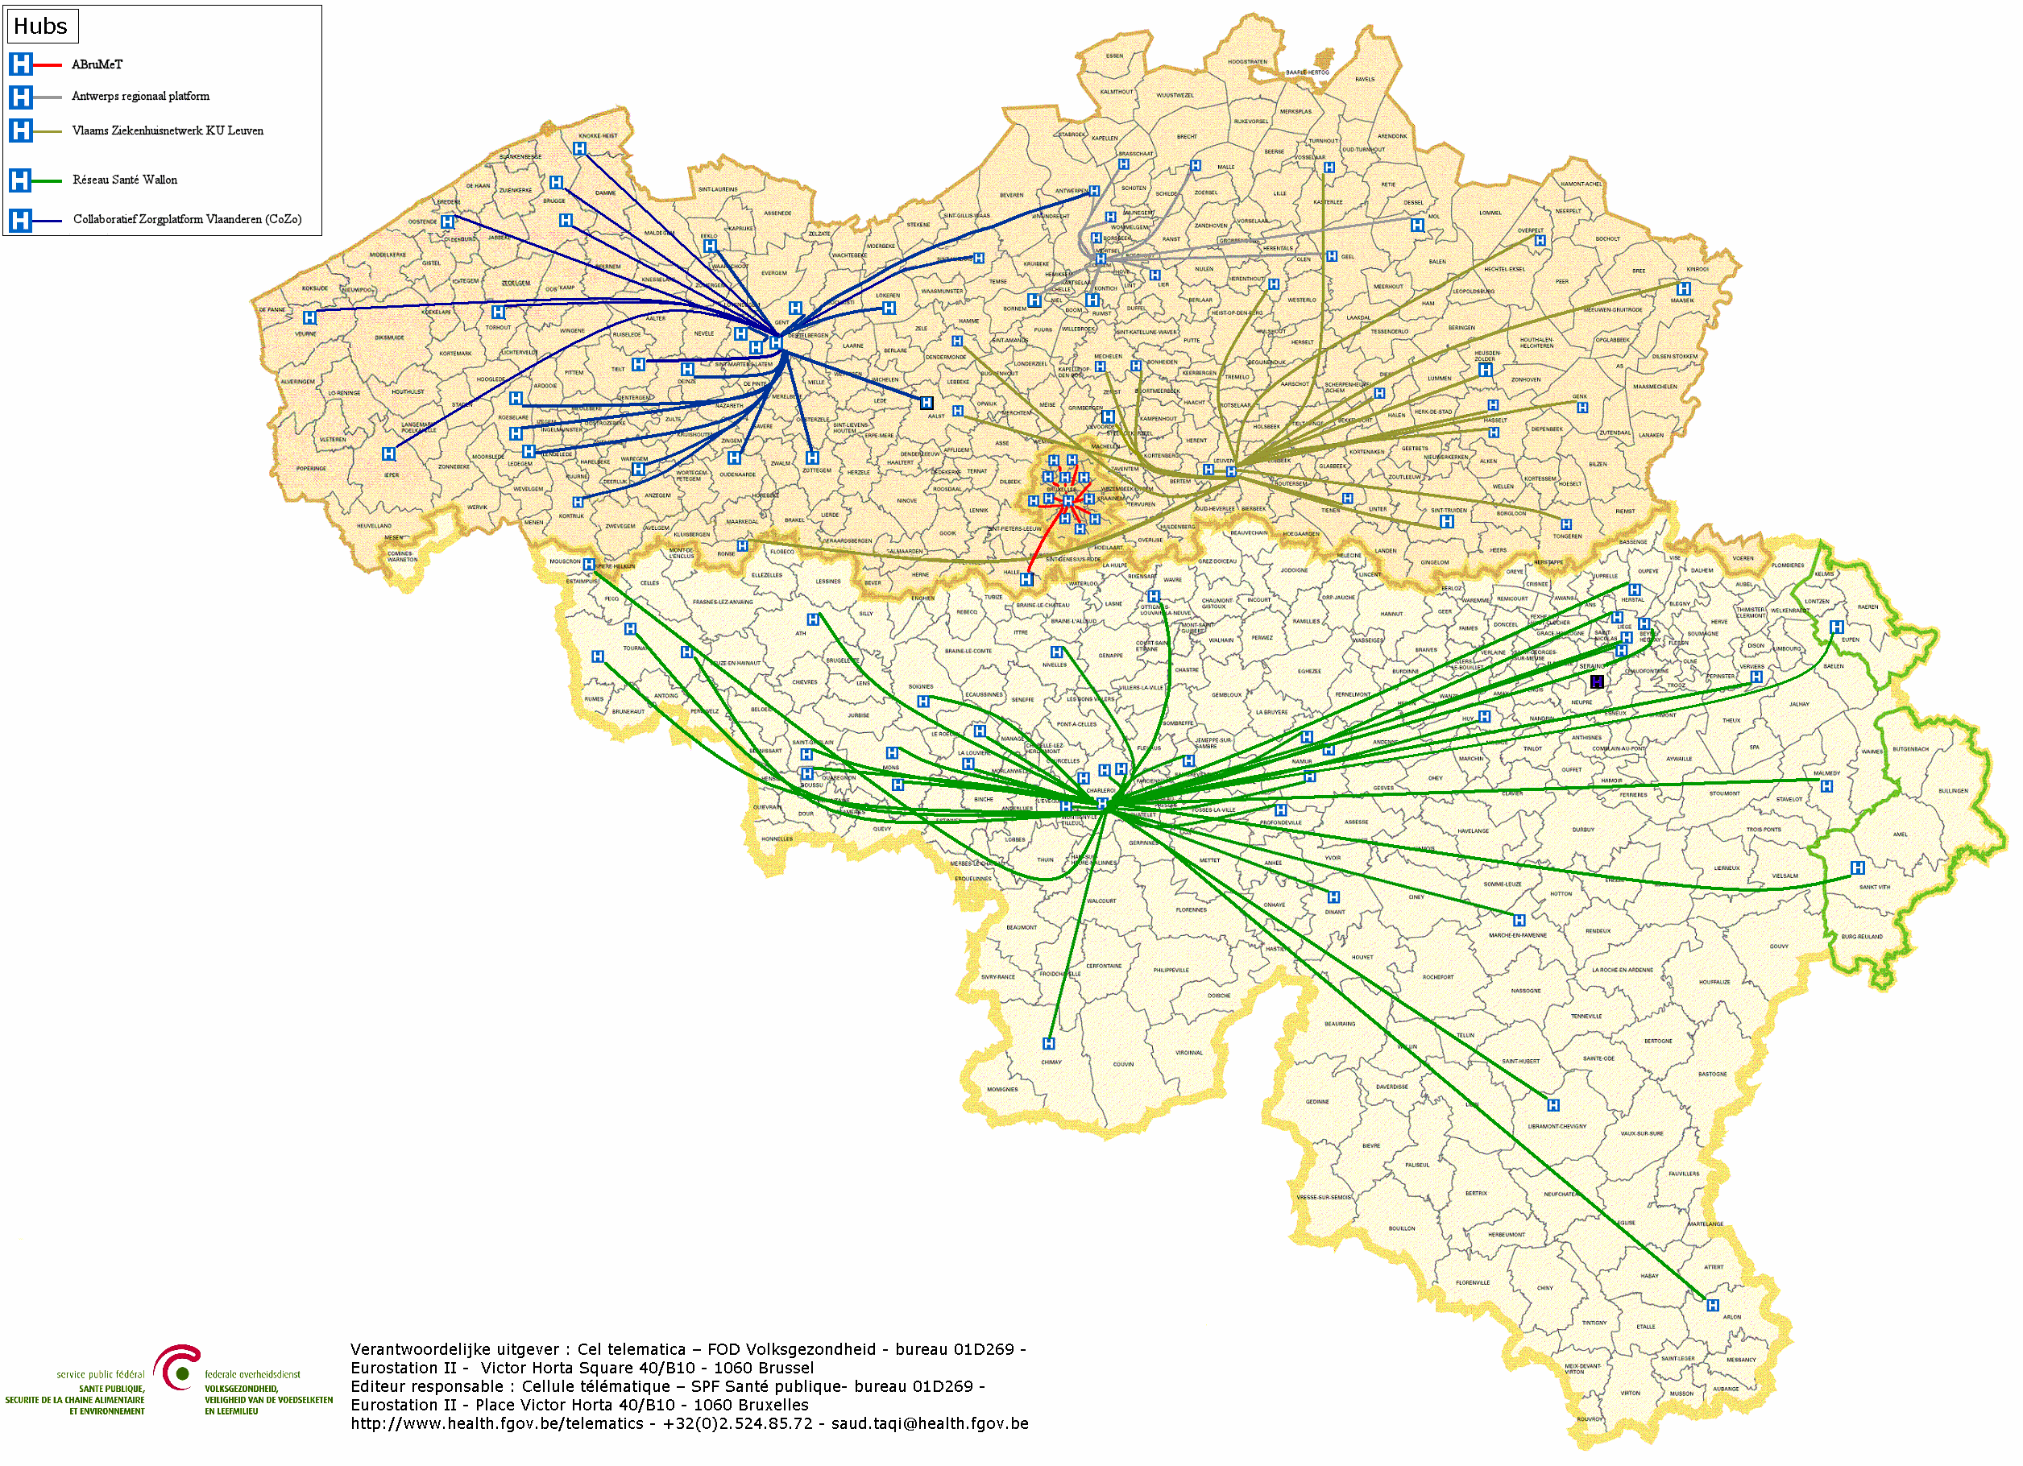
Hubs & Metahub - Schema
5 hubs
Collaboratief Zorgplatform (Cozo)
Antwerpse Regionale Hub (ARH)
Vlaams Ziekenhuisnetwerk KU Leuven (VZN)
Réseau Santé Wallon (RSW)
Réseau Santé Bruxellois (RSB)

Slide 27
Acties 5 & 6 : Hubs & Metahub
Situatie 2016
systeem voor het delen van gegevens en documenten voor de algemene en psychiatrische ziekenhuizen via de 5 hubs
Collaboratief Zorgplatform (Cozo)
Antwerpse Regionale Hub (ARH)
Vlaams Ziekenhuisnetwerk KU Leuven (VZN)
Réseau Santé Wallon (RSW)
Réseau Santé Bruxellois (RSB)
verwijzing naar de documenten van de eerste lijn (SumEHR, medicatieschema, ...)
via de 3 ‘gezondheidskluizen’ / metahub
Vitalink
InterMed
BruSafe

Slide 28
Acties 5 & 6 : Gegevensdeling
Systeem is operationeel en wordt intensief gebruikt
permanente ondersteuning van de bevordering van de registratie van de toestemmingen
5.687.315 toestemmingen op 08/05/2017
rationalisering van de modaliteiten i.v.m. de therapeutische relaties
registratie van de relaties door de huisartsen in een centrale gegevensbank

Slide 29
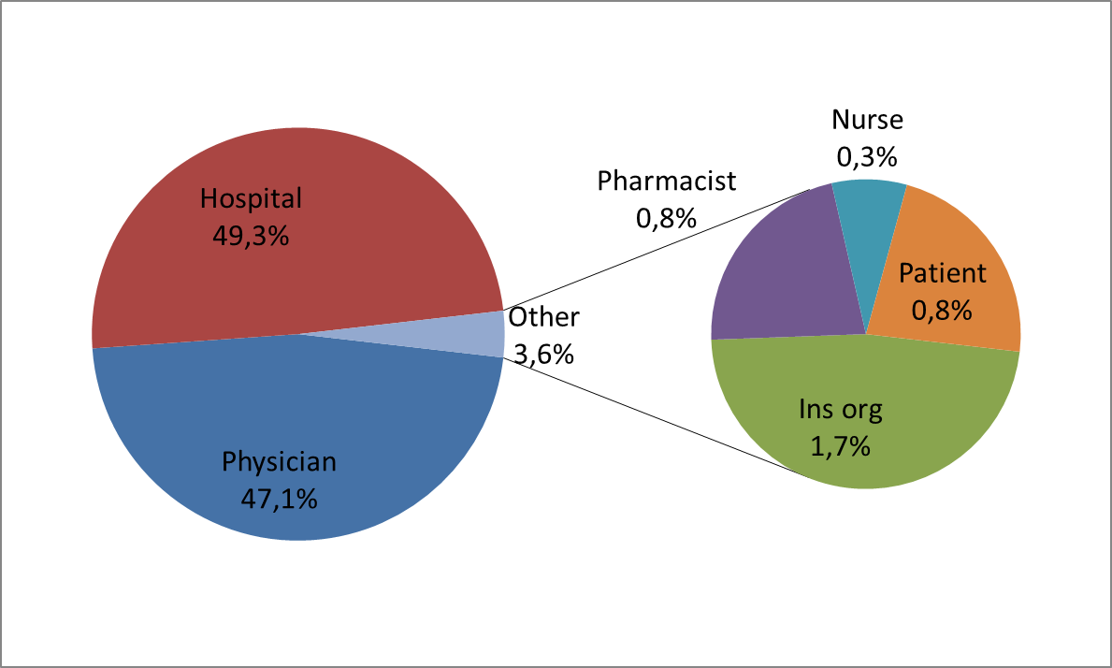
Acties 5 & 6 : Gegevensdeling
Consents by author

Slide 31
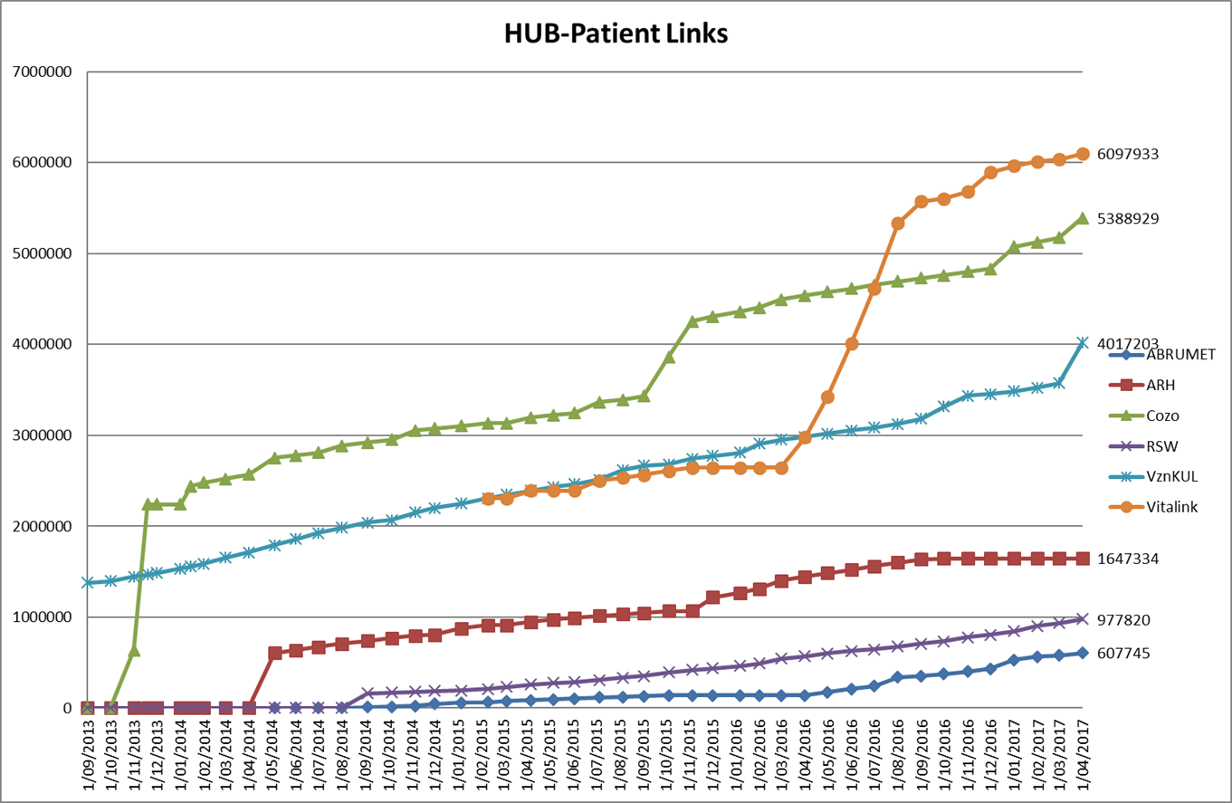
Acties 5 & 6 : Hubs & Metahub
Relaties hubs-patiënten in de Metahub
01/04/2017: 18.736.964 relaties hubs-patiënten geregistreerd
doelstelling eind 2017: 25 % actieve artsen

Slide 32
Acties 5 & 6 : Hubs & Metahub
Afronden van de debatten over de mandaten en de gevoelige gegevens
mandaten ouders-kinderen en ‘vertrouwenspersonen’
uitwerken van de toegangsmatrix voor eenvoudige gevallen (huisartsen > verpleegkundigen) – zie schema

Slide 33
Acties 5 & 6 : Hubs & Metahub
December 2016
uitwerken van de toegangsmatrix

Slide 34
Actiepunt 10: Toegang tot de gegevens door de patiënt
Doelstellingen
het opstellen van een referentiekader voor toegangsbeheer, toegang tot en aanvulling van gezondheidsgegevens door de patiënt
het creëren van een governance structuur die waakt over de uitvoering van het referentiekader
het uitwerken van een communicatiestrategie om burgers/patiënten te informeren over online toegang tot gezondheidsgegevens en andere functies voor patiënten inzake gegevensdeling
Verantwoordelijke organisatie : FOD Volksgezondheid

Slide 35
Actiepunt 10: Toegang tot de gegevens door de patiënt
Uitdaging
vermijden dat patiënt zijn weg moet zoeken tussen verschillende platformen voor toegang tot/aanvulling van zijn gegevens
MyCozo
MyNexuzHealth
PatiëntHealthViewer Vitalink
MyWGK
…
waarborg van single sign on met voldoende sterk authenticatiemiddel

Slide 36
Actiepunt 10: Toegang tot de gegevens door de patiënt
Dus nood aan afspraken en coördinatie
gebruiksvriendelijke maar voldoende veilige authenticatiemiddelen, ook bruikbaar op mobiele omgevingen, maar a.u.b.
geen platform specifieke authenticatiemiddelen meer
sectorwijde onderhandelingen rond authenticatiemiddelen van externe aanbieders

Slide 37
Actueel goedgekeurde authenticaiemiddelen
Strong
 | eID + PIN-code with connected card reader
 | eID + PIN-code with wireless card reader
 | Security code via mobile app, user-id + password
 | Security code via SMS, user-id + password
 | Security code on paper (paper token), user-id + password
 | User-id + password
Weak

Slide 38
Actiepunt 10: Toegang tot de gegevens door de patiënt
Dus nood aan afspraken en coördinatie
elk platform zorgt voor toegang door patiënt tot alle relevante informatie
hub-metahub (ziekenhuizen, gezondheidskluizen, extra-murale labo’s, …)
elektronische voorschriften
administratieve gegevens (verzekerbaarheid, orgaandonatie, …)
…
uitbreiding hub-metahubsysteem tot andere EPD’s, hetzij door verwijzingen, hetzij door opname relevante gegevens in gezondheidskluizen

Slide 39
Actie 13 : Standaarden & terminologie
Betere communicatie tussen de diverse gezondheidszorgactoren als de geregistreerde gegevens door iedereen begrepen worden en herbruikbaar zijn
Doelstellingen 2019 (FOD Volksgezondheid)
eenduidige informatie in het EPD
correcte elektronische gegevensuitwisseling tussen de zorgverleners / tussen zorgverlener en patiënt
intelligente raadpleging van de gegevens
zonder bijkomende registratielast, afleiden van informatie voor secundair gebruik (facturatie, kwaliteitscontrole, wetenschappelijk onderzoek, …)

Slide 40
Actie 13 : Standaarden & terminologie
Doelstellingen 2017 (eHealth-platform)
beschikbaarstelling van een tool voor de validatie van de HL7-berichten
december 2016 > keuze van de partner via offerteaanvraag
1ste semester 2017 > beschikbaarstelling van de validatietool

Slide 41
Actie 15 : Administratieve vereenvoudiging
Back to work
implementatie gepland in het 1ste semester 2017
Elektronisch arbeidsongeschiktheidsattest (Mult-eMediatt)
geleidelijke inproductiestelling
1ste deliverable (dataset) gepland in het 1ste semester 2018
Handicare (medische evaluatie van personen met een handicap)
2016, de behandelende arts kan het aanvraagdossier inzake administratieve erkenning van de handicap voorleggen
2017, digitalisering van het proces van verwerking van het dossier

Slide 42
Actie 15 : Administratieve vereenvoudiging
Handicare (medische evaluatie van personen met een handicap)
2016, de behandelende arts kan het aanvraagdossier inzake administratieve erkenning van de handicap voorleggen
2017, digitalisering van het proces van verwerking van het dossier
Mediprima (terugbetaling van de kosten inzake medische hulpverlening door de OCMW’s)
huisartsen – inproductiestelling gepland op 01/06/2017
elektronische DMH-attesten – inproductiestelling gepland eind 2017
apotheken – analyses gepland voor juni 2017

Slide 43
Actie 15 : Administratieve vereenvoudiging
MyCareNet eAttest
verzending van getuigschriften voor verstrekte hulp rechtstreeks naar de VI
inproductiestelling > 2de trimester 2017

Slide 44
Actie 17: eHealthBox
Doelstellingen 2019
veralgemeend gebruik van de eHealthBox en van de gegevens van de zorgverstrekkers die in CoBRHA beschikbaar zijn
een veilige elektronische communicatie van medische en vertrouwelijke gegevens tussen de actoren in de gezondheidszorg mogelijk maken
ontwikkeling en onderhoud van een gezamenlijke databank met de gegevens van de zorgactoren en verzorgingsinstellingen
de zorgactoren in de mogelijkheid stellen om bepaalde gegevens zelf te raadplegen en aan te passen/aan te vullen
addressbook (databank CoBRHA)
uniek loket van de zorgverstrekker
Verantwoordelijke organisatie: eHealth-platform en FOD Volksgezondheid

Slide 45
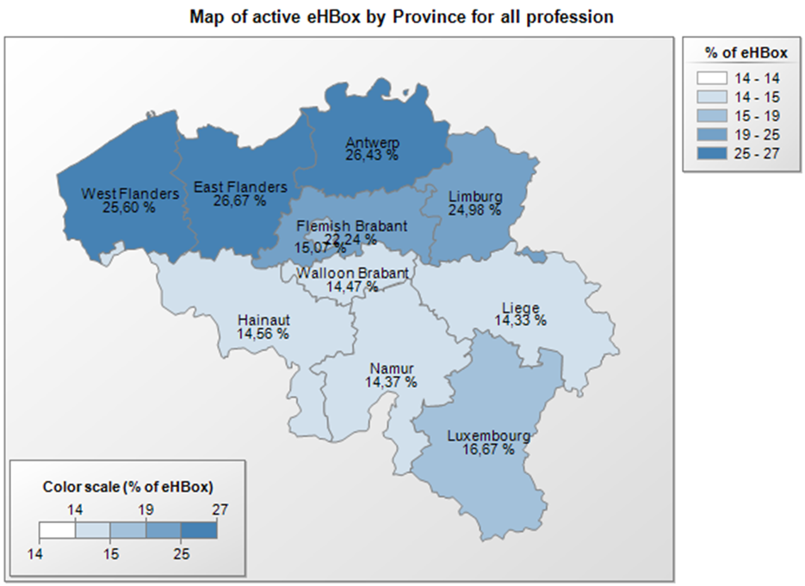
Actie 17: eHealthBox

Slide 46
Actie 17 : eHealthBox
Adresboek
inproductiestelling in mei 2016
laat toe aan iedere verzender van een bericht t.a.v. een zorgverlener om te bepalen welk type kanaal daartoe het meest geschikt is alsook de nuttige gegevens
voor een mededeling van medische gegevens > verplicht gebruik van eHealthBox
voor een administratieve mededeling (stage, erkenning, …) > mogelijkheid om een gewoon e-mailadres te gebruiken en als geen enkel gegeven beschikbaar is > verzending via de post (papier)
beschikbare gegevens in adresboek zijn afkomstig van CoBRHA

Slide 47
Actie 17 : eHealthBox
Voordelen van het adresboek
beschikbaarstelling van betrouwbare tools voor de communicatie met de zorgverleners
besparingen
veiligheid van de medische mededelingen
betere communicatie met de overheid en tussen zorgverleners

Slide 48
Actie 17 : eHealthBox
Uniek portaal (UPPAD)
verbetering van de kwaliteit van de gegevens van de zorgverleners en instellingen die ingezameld worden door de authentieke bronnen > belangrijk om de zorgverlener de mogelijkheid te geven zijn eigen gegevens te actualiseren
fase 1 : ontwikkeling van een portaal voor de raadpleging van de gegevens in CoBRHA door de zorgverlener zelf – in productie
fase 2: verbinding en inproductiestelling van de toepassingen (bij de authentieke bronnen) voor de update van de gegevens van de zorgverleners – in productie
fase 3: het project uitbreiden naar de instellingen – in uitvoering

Slide 49
Actiepunt 19: Mobile Health
Doelstellingen 2019
kader voor de mHealth-acties > efficiënte implementatie
ondersteuning van de zorg die gebruik maakt van mHealth-toepassingen
juridisch, financieel en organisatorisch kader integreren in de bestaande en nieuwe zorgafspraken
integratie van de eHealth-diensten in mHealth
de kwaliteit en de toegankelijkheid van mHealth ondersteunen
vanuit use cases (diabetes, cardiovasculair, ...) werken
Verantwoordelijke instellingen
FAGG (certificatie medische hulpmiddelen)
RIZIV (terugbetaling)
eHealth-platform (technische aspecten)

Slide 50
Actiepunt 19: Mobile Health
Klemtoon op mHealth-toepassingen die in het gezondheidszorgsysteem kunnen worden geïntegreerd
5 prioritaire use cases, gekozen op basis van hun impact (aantal patiënten x ernst) en de beschikbare technische tools van mHealth
De werking en de resultaten van deze cases worden publiek gedeeld en meteen in een concrete marktsituatie toegepast > zij krijgen de beleidsgarantie van inbedding in het Belgische zorgsysteem

Slide 51
Actiepunt 19: Mobile Health
Prioritaire use cases
beroerte (stroke)
cardiovasculaire aandoeningen
diabetes
geestelijke gezondheidszorg
chronische pijn

Slide 52
Actiepunt 19: Mobile Health
Realisatie & planning
2016
indiening pilootprojecten > 97 voorstellen van pilootprojecten werden ingediend
schriftelijke selectie + via pitching
goedkeuring van de eerste projecten
Q1-Q2/2017 : 24 pilootprojecten gespreid over 6 maanden
Q3/2017 : evaluatie, projectie en bijsturing
Q4/2017 : vastklikken positief geëvalueerde projecten
eind 2018: mogelijkheid voor de patiënten om mobiel toegang te krijgen tot hun Personal Health Record

Slide 53
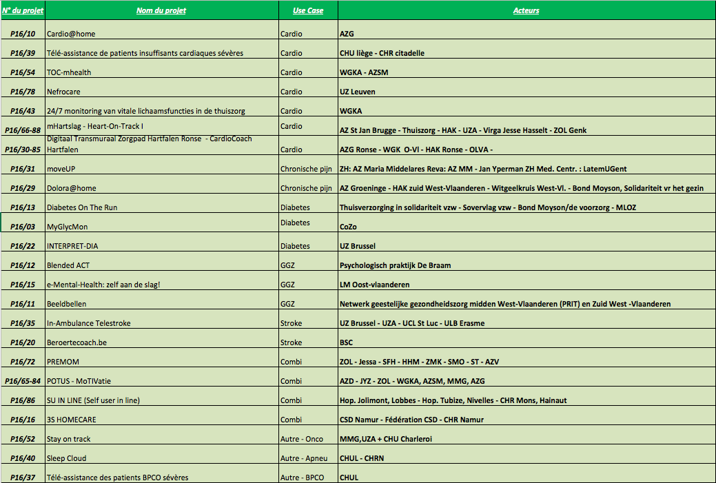

Slide 54
Actiepunt 19: Mobile Health
Voorbeelden van projecten
Interpret-Dia
CardioCoach
In-Ambulance Telestroke
Beeldbellen
Stay On Track (AMTRA)

Slide 55
Actiepunt 19: Mobile Health
Interpret-Dia
Domein: Diabeteszorg
Deelnemers: UZ Brussel
Start: 01/04/2017
Beschrijving
continue glucose monitoring van pediatrische patiënten met diabetes mellitus type 1
automatisch integratie in het elektronisch medisch dossier van het multidisciplinaire diabetesteam
om de twee weken wordt een teleconsultatie gepland waarbij het zorgteam de data terugkoppelt naar de patiënt, zodat die meer controle krijgt over de aandoening
de geïntegreerde gegevens zullen ook beschikbaar zijn voor alle andere zorgverstrekkers die betrokken zijn bij de behandeling van de patiënt, zodat ook zij een beter beeld hebben van de data die geregistreerd worden via continue glucosemonitoring

Slide 56
Actiepunt 19: Mobile Health
CardioCoach
Domein: Cardiologie
Deelnemers: Wit-Gele Kruis Antwerpen, AZ Sint-Maarten
Start: 01/05/2017
Beschrijving
beoogt een intensieve interdisciplinaire samenwerking tussen thuisverpleegkundigen, huisartsen, specialisten, apothekers, mantelzorgers en patiënten om zo de patiënt vanop afstand te begeleiden naar een beter, veiliger en efficiënter geneesmiddelengebruik
moet leiden tot een verbetering van de levenskwaliteit en de zelfredzaamheid van patiënten en het moet complicaties helpen voorkomen
focus ligt voornamelijk op twee doelgroepen
enerzijds patiënten met een cardiovasculaire aandoening die dagelijks meer dan vijf verschillende geneesmiddelen dienen in te nemen op twee of meer innamemomenten en die een risico op therapieontrouw vertonen
anderzijds patiënten die hun medicatie-inname niet zelfstandig kunnen beheren
via een slimme draagbare elektronische medicatiedispenser krijgt de patiënt zijn of haar geneesmiddelen thuis op het juiste moment aangeboden
de huisarts en/of de specialist kan dankzij de continue feedback van de dispenser de therapietrouw van de patiënt opvolgen en indien nodig bijsturen

Slide 57
Actiepunt 19: Mobile Health
In-Ambulance Telestroke
Domein: Beroerte
Deelnemers: UZ Brussel, UZ Antwerpen, UCL Saint-Luc, ULB Erasme
Start: 15/03/2017
Beschrijving
in dit project worden ziekenwagens in Brussel en Antwerpen uitgerust met camera’s en software zodat de neuroloog vanop afstand snel een eerste diagnose kan stellen
bedoeling is om het belang aan te tonen van telegeneeskunde tijdens het transport van patiënten met een beroerte met de ziekenwagen
snelle diagnose en een aangepaste behandeling kunnen zorgen voor een spectaculaire verbetering van de behandeling en van het herstel na een beroerte, zowel op medisch als op sociaal vlak
nieuwe rekanalisatiebehandelingen zijn steeds effectiever maar kunnen slechts gebruikt worden bij een snelle diagnose en bij triage van de patiënt naar het meest geschikte behandelcentrum
grootste uitdaging is met andere woorden het reduceren van de tijd tussen de beroerte en het opstarten van de behandeling
gebruik van telegeneeskunde is een betrouwbare manier om die tijd in te beperken, en het leidt bovendien tot een kostenbesparing voor de individuele patiënt en voor de maatschappij in haar geheel

Slide 58
Actiepunt 19: Mobile Health
Beeldbellen
Domein: Geestelijke gezondheidszorg
Deelnemers: Netwerk Geestelijke Gezondheidszorg Midden West-Vlaanderen, Netwerk Geestelijke Gezondheidszorg Zuid West-Vlaanderen
Start: 01/04/2017
Beschrijving
integratie van beeldbellen in de werking van de mobiele teams voor acute en langdurige psychiatrische zorg.
bedoeling is om aan te tonen dat er minder patiënten afhaken en/of in een crisissituatie belanden bij het gebruik van beeldbellen tijdens de behandeling
de hulpverleners van de mobiele teams die een therapeutische relatie hebben met de patiënt, kunnen op afspraak via een beveiligde verbinding beeldbellen (‘videobellen’) met patiënten, hun familieleden, mantelzorgers, de huisarts en andere betrokken hulpverleners
de toepassing voor beeldbellen van het Collaboratief Zorgplatform (CoZo) kan op termijn ook in andere zorgdisciplines gebruikt worden

Slide 59
Actiepunt 19: Mobile Health
Stay On Track (AMTRA)
Domein: Oncologie
Deelnemers: AZ Maria Middelares Gent, UZ Antwerpen, AZ Monica, AZ Heilige Familie Reet, Grand Hôpital de Charleroi, CHU UCL Namur, Remedus
Beschrijving
in dit project worden kankerpatiënten tijdens en na hun behandeling intensief en prospectief gevolgd met de bedoeling om zo vroeger controle te krijgen over symptomen, de uitkomst van de therapie te verbeteren, de langetermijngevolgen van de behandeling te verminderen en de re-integratie in de maatschappij te bevorderen
de patiënt kan gegevens invoeren en opvolgen via een applicatie op de smartphone
focus ligt op de uitkomstparameters die de patiënt als essentieel naar voren schuift
die parameters zijn internationaal en ziektespecifiek vastgelegd door ICHOM, het International Consortium for Health Outcomes Measurement

Slide 60
Actiepunt 19: volgende stappen
Uitwerking technische aspecten
interoperabiliteit
veiligheid
Evaluatie van resultaten inzake kwaliteit van de gezondheid(szorg)
Evaluatie van de gezondheidseconomische aspecten
Uitwerking wettelijk kader
Evaluatie > besluiten naar 2018 toe
Dit is maar het begin !
Notes:
Verzekeringscomité

Slide 61
Besluit
De gegevensdeling tussen zorgverleners/instellingen via het hub-metahubsysteem, de gezondheidskluizen en de eHealth-box komt op kruissnelheid
Meer dan de helft van de Belgische bevolking heeft inmiddels zijn geïnformeerde toestemming gegeven
De ontsluiting van gezondheidsgegevens voor de patiënt komt op gang => aandacht voor geïntegreerde ontsluiting
Er wordt ervaring opgedaan met mobiele eGezondheidtoepassingen

Slide 62
BEDANKT! Vragen ?

